Slide 2


Proposta Logótipo
Versão miniatura
Versão completa

Slide 3
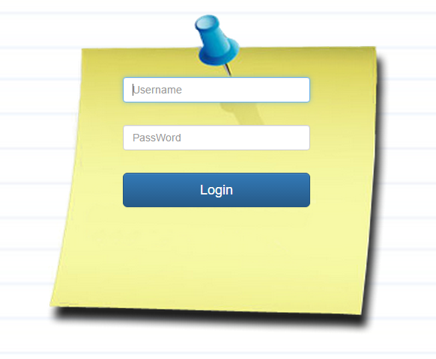
Login / Registar
A autentificação será feita através de um sistema de login, onde será solicitado aos alunos e docentes a inserção de um Nome de utilizador e uma Password.

Slide 4
Utilizadores
Existem 3 tipos de utilizadores:
Aluno – Pode aceder aos projetos abertos onde esta inserido e visualizar os projetos nos quais participo
Professor – Tem como função gerir os projetos dos alunos, ou seja, criar projeto, avaliar alunos/projetos, apagar e fechar os mesmos.
Administrador – Utiliza menu BackOffice para gerir alunos, professores e escolas/agrupamentos.

Slide 5
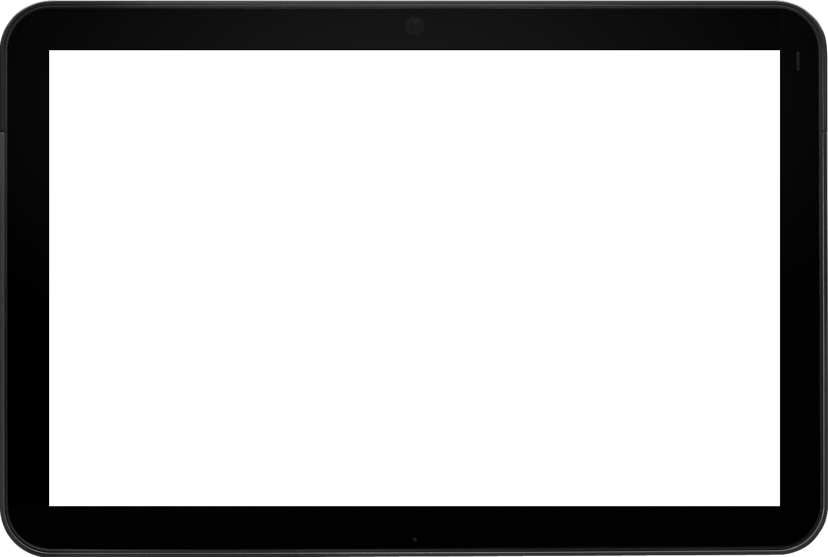
Criação do projeto
A criação de projeto é feito por professor onde é atribuído o nome a projeto, o tipo de projeto(livro, poema, desenho ou jornal), os alunos/grupos/turmas que vão participar.

Slide 6




Tipos de projetos
Existem 4 tipos de projetos colaborativos:
Usando as paginas diferentes(capa, desenho, pagina em branco) criam um livro/historia.
Sei la
Livro
Poema
Semelhante ao livro.
Em conjunto os alunos criam um desenho. Também tem possibilidade de importar imagens para a tela de trabalho.
Jornal
Desenho

Slide 7
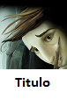
Tipos de páginas
Capa – Contem uma imagem e uma área para Titulo

Slide 8
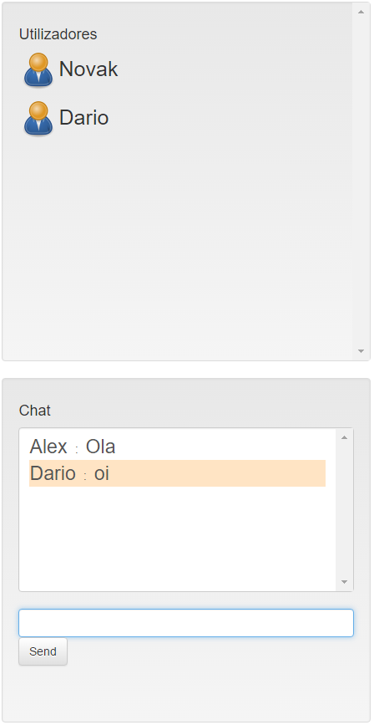
Chat
Este sistema permite aos alunos e docentes comunicar entre si durante o desenvolvimento do projeto, dentro ou fora de aula.
Caso existam mensagens não lidas, o individuo será notificado através de um ícone com o numero de mensagens não lidas.

Slide 9
Potencialidades
Outros métodos de autentificação

Slide 10
Quantos slides?
A comunicação também pode ser feita por mensagens pessoais????

